Slide 1
영업전략담당 · AI 학습조직
AI 학습조직
프로젝트 공유
학습조직원이 실무에 직접 적용한 프로젝트를 영역별로 정리했습니다.
10
5
1
프로젝트
업무 영역
번외
Notes:
AI 학습조직 프로젝트 공유. 10개 프로젝트를 5개 영역 + 번외로 묶어 각 1장씩 정리.

Slide 2
CONTENTS
업무 영역별 10개 프로젝트
검색 트렌드를 읽고, 경쟁 상황을 비교하고, 편성 정보를 모으고, 반복 업무와 품질 점검을 자동화합니다.
A
검색 트렌드 분석
B
경쟁사 · 가격 분석
고객이 지금 무엇을 찾는가
경쟁 구도와 가격 경쟁력
01 트렌드 인사이트 대시보드
02 네이버 405060 레이더
03 G마켓 4사 상품 구성 비교
04 H몰 가격경쟁력 체커
05 동업계 브랜드 자동 매칭
C
편성 실무 지원
D
보고 · 집계 자동화
편성 판단에 필요한 정보
반복 업무를 코드로 고정
06 시청환경 조회 사이트
07 편성직무 업무 자동화 4종
08 Claude 바이브코딩 보고서 자동화
E
사이트 품질 점검
번외
사이드 프로젝트
오류를 사람보다 먼저 찾기
업무 외 학습 결과물
09 Web QA Lite
10 해리포터 모티브 3D 웹 게임
Notes:
검색 트렌드는 두 명이 각각 진행한 프로젝트를 하나의 영역으로 묶었습니다. 10번은 업무 외 사이드 프로젝트입니다.

Slide 3
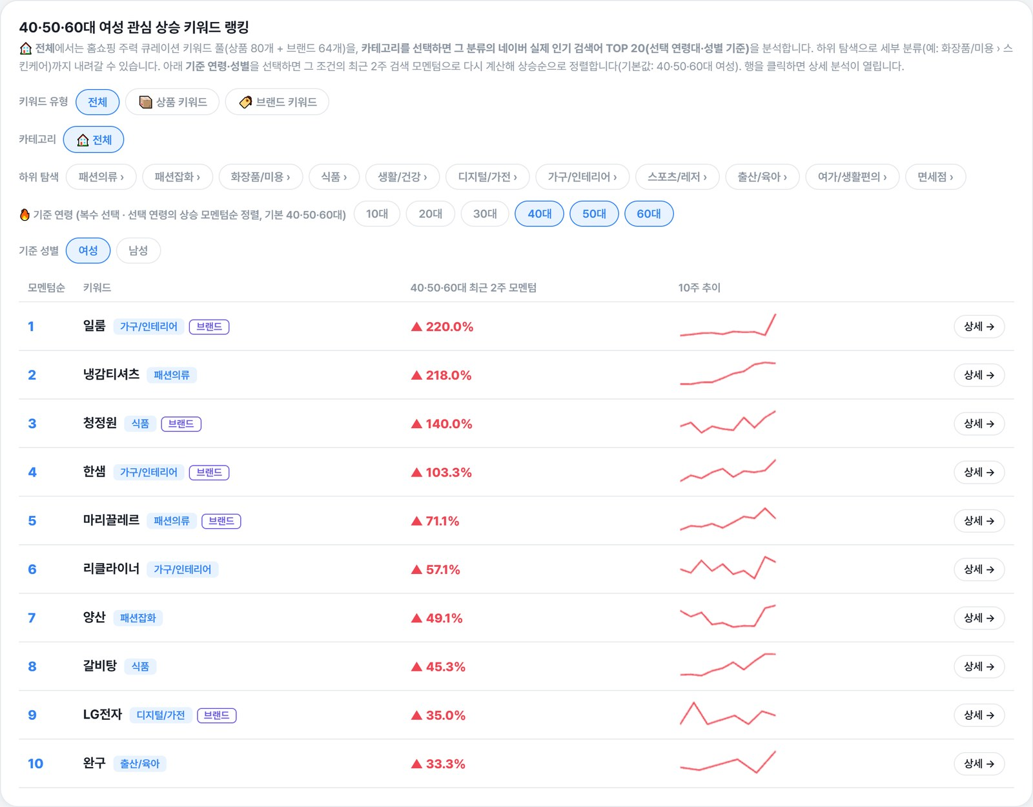
A. 검색 트렌드 분석
01
트렌드 인사이트 대시보드
네이버 데이터랩 기반 · 40~60대 핵심 고객의 검색 흐름을 읽어 선제적으로 편성·소싱
1
배경 · 과제
40~60대 핵심 고객이 지금 무엇을 검색·구매하는지 확인할 수단 부재
편성·소싱 의사결정이 경험과 감에 의존
시즌 상품은 리드타임을 놓치면 대응 불가
2
주요 기능
베스트 키워드 : 최근 2주 상승 키워드 TOP 20 + 10주 추이
시즌 선행 : 전년 동시즌 대비(YoY) 상승률로 소싱 후보 도출
카테고리 트렌드 : 분류별 클릭 지수·모멘텀 순위 비교
키워드 심층분석 · 브랜드/상품 추천으로 소싱 후보까지 연결
3
성과 · 활용
연령·성별 조건 변경 시 실시간 재계산 (기본 40·50·60대 여성)
판매·마케팅·편성 액션 제안 자동 생성
전년 패턴 기반으로 1~3개월 편성 리드타임 확보
베스트 키워드 — 상승 모멘텀 상위 랭킹
!
뜨는 키워드 → 시즌 선행 → 카테고리 흐름 → 심층분석 → 소싱 후보까지 하나의 흐름으로 연결

Slide 4
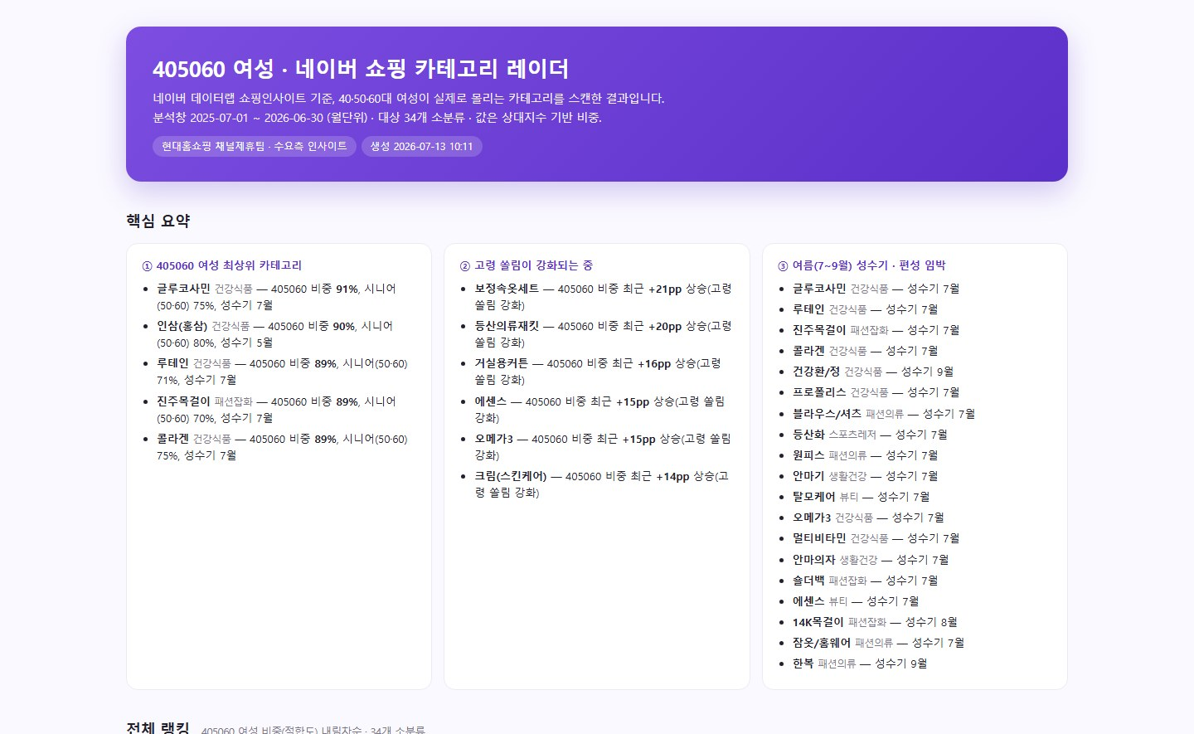
A. 검색 트렌드 분석
02
네이버 405060 레이더
405060 세대의 관심 변화를 월 단위로 읽는 트렌드 분석 대시보드
1
배경 · 과제
중장년 타깃의 관심사를 감이 아닌 데이터로 파악할 필요
관심 카테고리의 '변화 시점'을 빠르게 발견하기 어려움
상품 기획·콘텐츠 우선순위 판단 근거 부족
2
주요 기능
2025년 7월 ~ 2026년 6월 월별 분석창 구성
카테고리별 관심 흐름 비교·시각화
405060 타깃 관점의 지표와 변화량을 한 화면에서 확인
계절적 변화 패턴 탐색
3
성과 · 활용
관심도 상승 카테고리 우선순위 도출
다음 캠페인·상품 탐색의 출발점으로 활용
월 단위 정기 모니터링 체계 확보
405060 여성 · 네이버 쇼핑 카테고리 레이더
!
월별 관심도 흐름 + 세대별 관점으로 상품 기획·콘텐츠 우선순위를 데이터로 판단

Slide 5
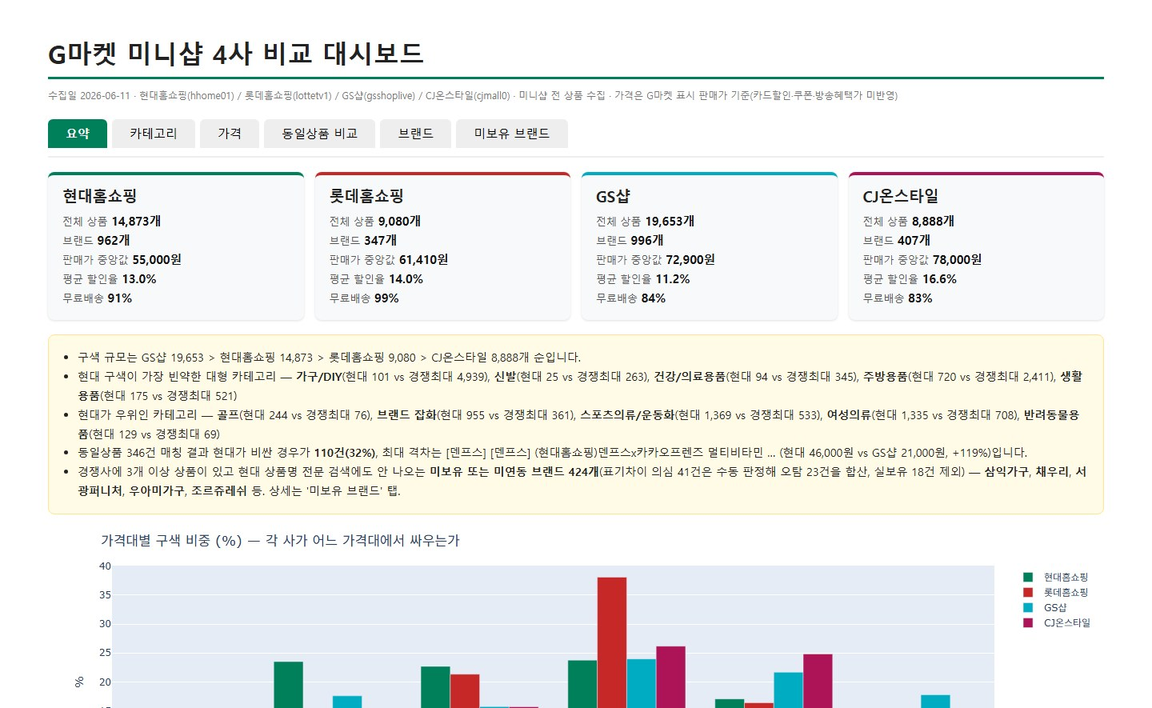
B. 경쟁사 · 가격 분석
03
G마켓 4사 상품 구성 비교
G마켓 미니샵 기준 현대·롯데·GS샵·CJ온스타일의 상품 구성과 상품 공백 탐색
1
배경 · 과제
어떤 카테고리에 경쟁 상품이 몰려 있는지 파악 어려움
차별화 기회(상품 공백) 영역을 확인할 기준 부재
4사 데이터를 매번 개별 확인해야 하는 비효율
2
주요 기능
4개 홈쇼핑사 상품 데이터 수집 및 카테고리별 정리
카테고리별 4사 상품 구성 병렬 비교
상품명·가격·할인 정보를 대시보드와 리포트로 제공
가격대별 상품 분포를 차트로 비교
3
성과 · 활용
제품 수·가격대·할인 여부로 빠른 경쟁 스캔 가능
경쟁이 몰린 영역과 비어 있는 영역을 동시에 확인
비교 의사결정 단순화 (소싱·상품 발굴 근거)
G마켓 미니샵 4사 비교 대시보드
!
4사 상품 구성을 한 화면에서 병렬 비교해 경쟁 구도와 차별화 기회를 동시에 확인

Slide 6
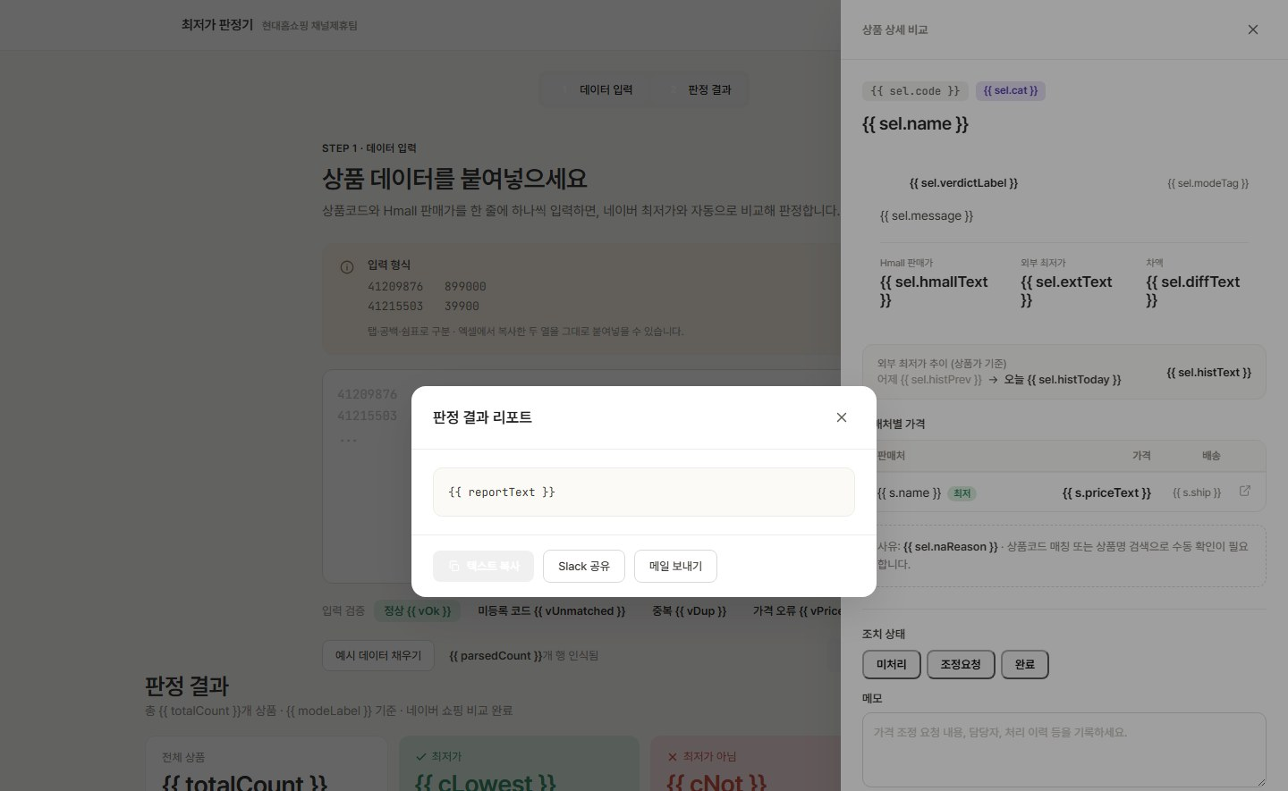
B. 경쟁사 · 가격 분석
04
H몰 가격경쟁력 체커
현대홈쇼핑 상품 기준 네이버 가격을 매칭해 최저가 여부를 판정하는 Streamlit MVP
1
배경 · 과제
상품별 가격경쟁력을 수기로 확인해 대응 시점이 지연
비교 대상 상품을 매칭하는 기준이 담당자별로 상이
가격 대응이 필요한 상품을 선별할 근거 부족
2
주요 기능
현대홈쇼핑 상품 정보 불러오기 + 비교 대상 상품 정리
상품 매칭 → 가격 비교 → 최저가 여부 판정
Streamlit 기반의 가벼운 분석 UI
조회 · 비교가격 · 판정 결과를 한 흐름으로 배치
3
성과 · 활용
가격 대응이 필요한 상품을 즉시 식별
운영자가 판정 결과를 바로 읽을 수 있는 화면 설계
현재 MVP 단계 — 매칭 정확도 고도화 진행 예정
판정 결과 화면 · UI 컨셉
!
상품 매칭부터 최저가 판정까지 한 화면에서 처리해 가격 대응 대상을 빠르게 선별

Slide 7
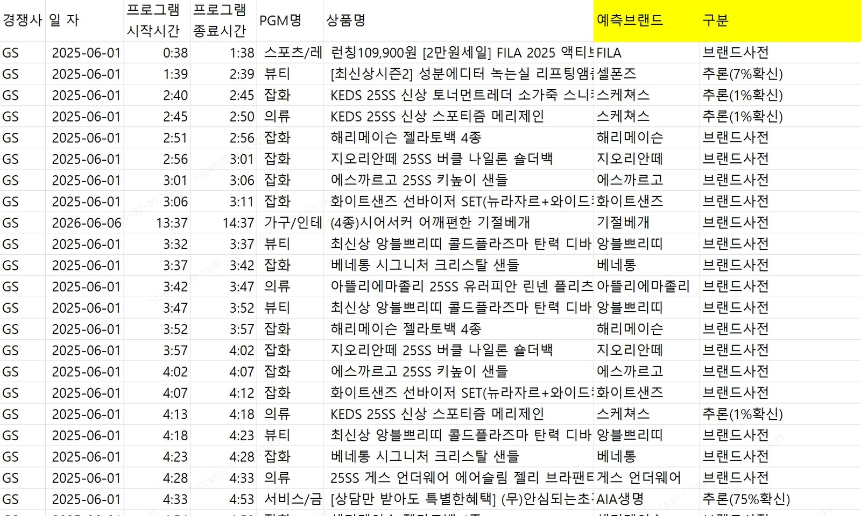
B. 경쟁사 · 가격 분석
05
동업계 브랜드 자동 매칭 알고리즘
ML · 크롤링 · 브랜드 사전을 결합해 사람이 판단하던 브랜드값을 자동 추론
1
배경 · 과제
데이터방송은 모니터링 인력이 없어 브랜드값이 비어 있음
라이브방송은 담당자 수기 입력에 의존
경쟁사 분석 때마다 그때그때 수기 처리 필요
2
주요 기능
신뢰도 순 4단계 매칭 : 자사 데이터 → 편성표 아카이브 → 브랜드 사전 → ML 추론
확실한 단계부터 시도하고 못 찾을 때만 AI 추론 사용
실행은 2단계 : raw.csv 교체 → 배치파일 실행
매칭 로직 개선 : 상품명 앞쪽 브랜드 우선, 표기 통일
3
성과 · 활용
필요할 때마다 수기 → 상시 자동 매칭 구조로 전환
미해결 건 자동 추출 → 사전 후보 생성 → 사람은 최종 검토만
보완 과제 : 과거 데이터 미매칭, 패션·뷰티 편향 재학습
자동 매칭 결과 · 예측 브랜드와 판정 구분 표기
!
AI는 마지막 안전망 — 신뢰도 높은 방법부터 순서대로 적용해 검토 부담을 최소화

Slide 8
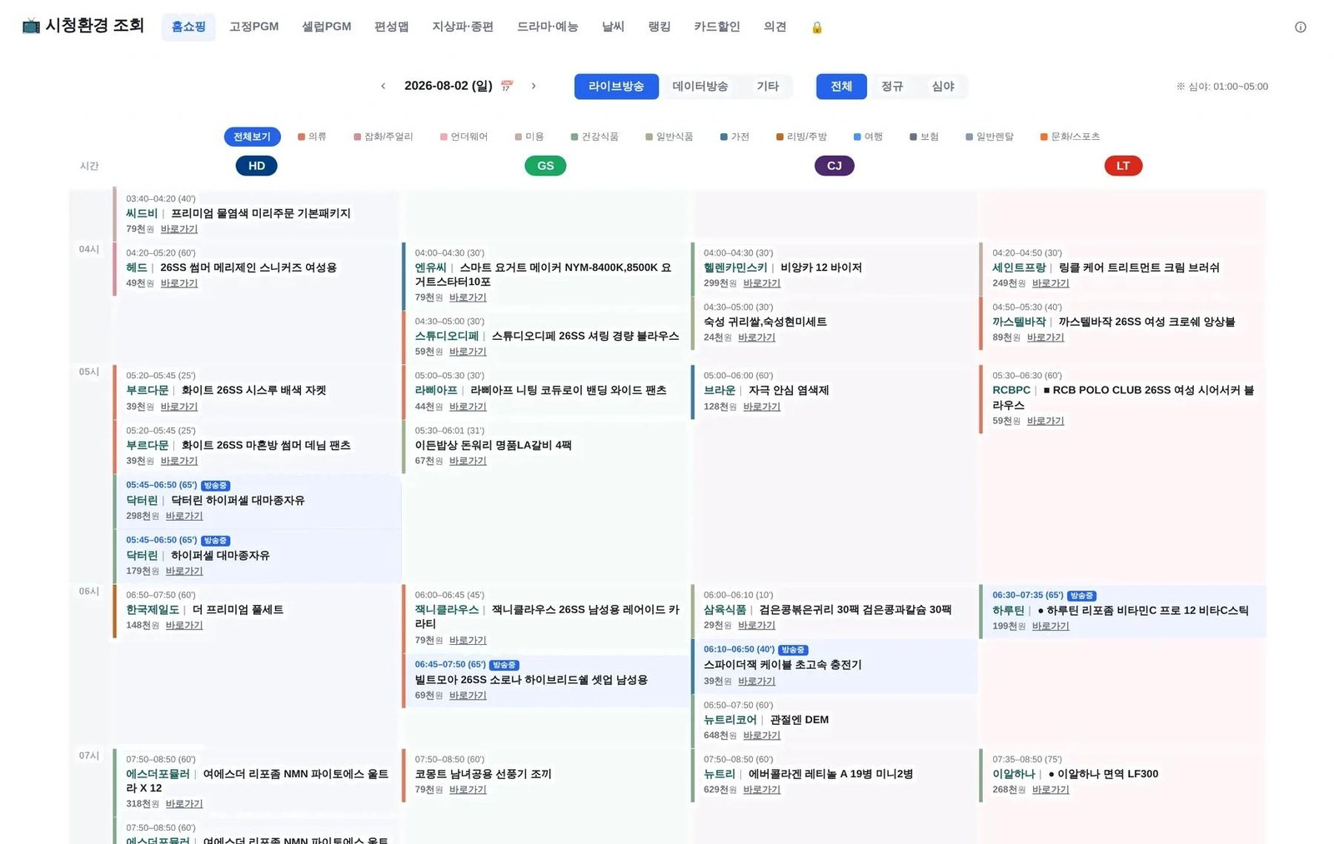
C. 편성 실무 지원
06
시청환경 조회 사이트
홈쇼핑 16개 채널부터 지상파·종편 편성, 시청률, 날씨, 카드할인까지 한 화면에서 확인
1
배경 · 과제
경쟁사 편성 확인 경로가 회사마다 제각각
지상파·종편 편성, 시청률, 날씨, 카드할인이 서로 다른 루트에 분산
편성 판단에 필요한 정보를 모으는 데만 시간 소요
2
주요 기능
홈쇼핑 16개 채널 시간대별 편성 그리드 · 카테고리 필터
고정 PGM 편성표 · 셀럽 PGM 주차별 상품/가격 이력
지상파·종편 편성과 드라마·예능 시청률 조회
편성맵 히트맵 · 주간 랭킹 · 카드 할인 · 날씨 달력 · 방송 실적
3
성과 · 활용
탭 전환만으로 흩어져 있던 시청환경 정보를 통합 조회
수집 → 가공 → 반영 전 과정이 매일 자동 갱신
경쟁 프로모션·고시청률 시간대를 편성 전략에 즉시 반영
홈쇼핑 16개 채널 편성 그리드
!
흩어져 있던 시청환경 정보를 한 화면으로 — 사람 손 없이 매일 자동 갱신

Slide 9
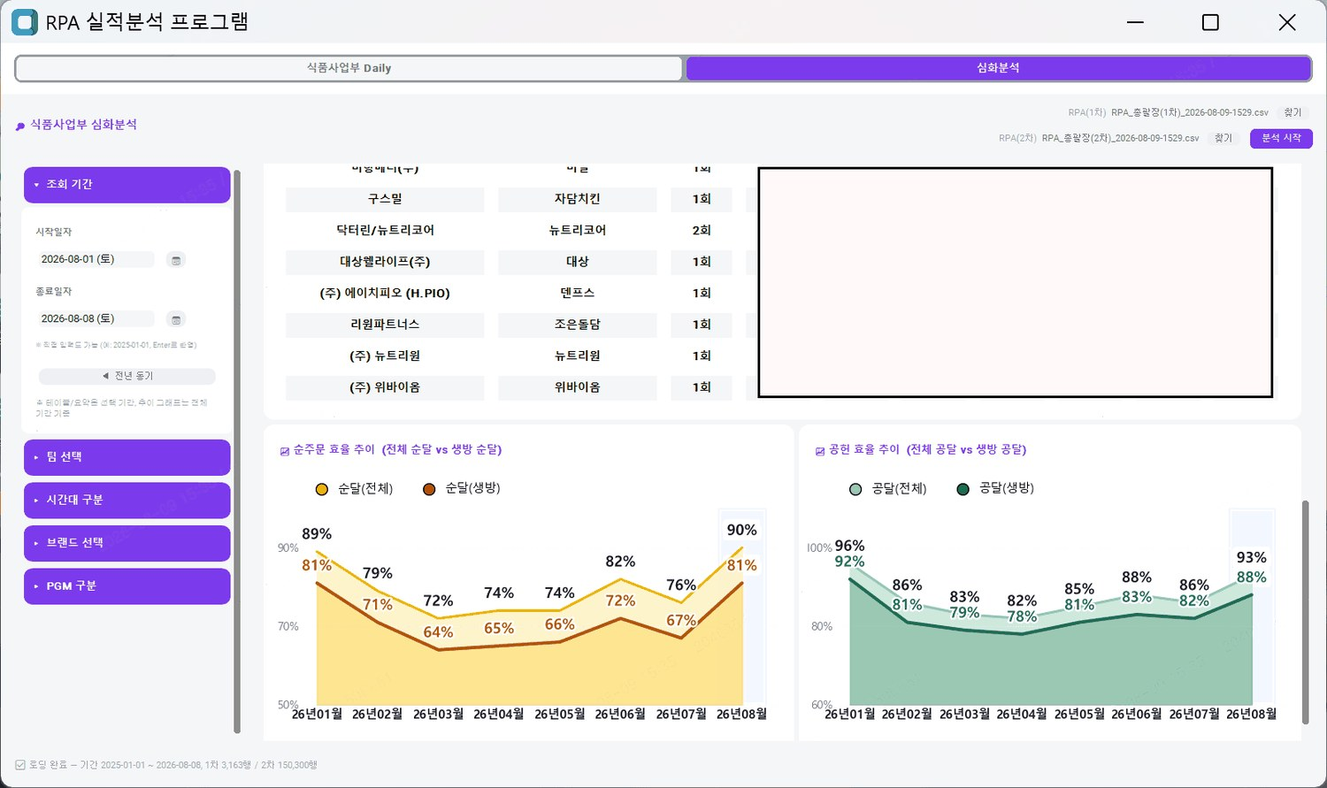
D. 보고 · 집계 자동화
07
편성직무 업무 자동화 프로그램 4종
매번 손으로 하던 실적 집계와 보고서 작성을 4개 프로그램으로 대체
1
배경 · 과제
루틴한 반복 집계·보고 업무에 시간 소모
판정 기준이 담당자마다 달라 지표 해석이 흔들림
월간 협력사 보고서는 수작업 엑셀로 작성
2
주요 기능
식품사업부 Daily 실적 분석 : 접수·방송·미리주문 KPI 다차원 집계
오감쇼 실적 분석 : 누적·전년 비교 3단계 표 + 보고 멘트 자동 생성
3050 캠페인 운영현황 분석 : 연 누적·월 비교·월별 추이 3개 화면
월간 운영현황 보고 생성 : 기준월 입력 → 자동 판정 → 보고 엑셀 완성
3
성과 · 활용
판정 로직을 코드로 고정해 사업부 실적 지표 기준 통일
고효율 TOP5 · 매출 TOP10 · 저효율 경고 자동 선별
담당자와 무관하게 동일한 결과 산출, 정량 지표 오류 차단
실적분석 프로그램 실행 화면
!
'기준월 수정 → 실행' 2단계로 실적 집계와 보고서 작성을 대체

Slide 10
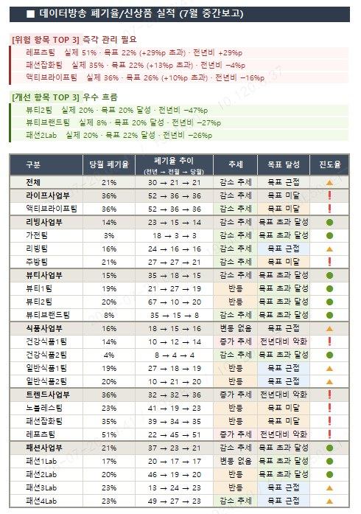
D. 보고 · 집계 자동화
08
Claude 바이브코딩 보고서 자동화
데이터방송 폐기율 BI리포트와 동업계 편성 분석 회의자료를 엑셀 VBA로 자동화
1
배경 · 과제
폐기율 리포트를 매월 수기로 재작성
경쟁사 4사 편성 데이터 약 9천 행을 피벗으로 수기 전사
전년 비교까지 하면 반나절 이상 소요
2
주요 기능
폐기율 BI리포트 : 매크로 1회 실행으로 리포트 시트 자동 생성
자동 판정 로직 : 초과달성 / 근접 / 미달 + 추세 4분류
위험 TOP3 · 개선 TOP3 자동 랭킹으로 논의 대상 즉시 도출
편성 분석 : COUNTIFS 자동 표, 정규식 상품명 정제, VBA 표준화
3
성과 · 활용
반나절 이상 걸리던 작업을 몇 분으로 단축
수기 전사 오타 제거, 원본 수식 연결로 검증 가능
기준월만 입력하면 실행되는 팀 배포용 매크로 확보
폐기율 BI리포트 자동 생성 결과
!
판단하기 좋게 가공된 데이터를 받아 실무자는 결론 도출과 전략 구상에 집중

Slide 11
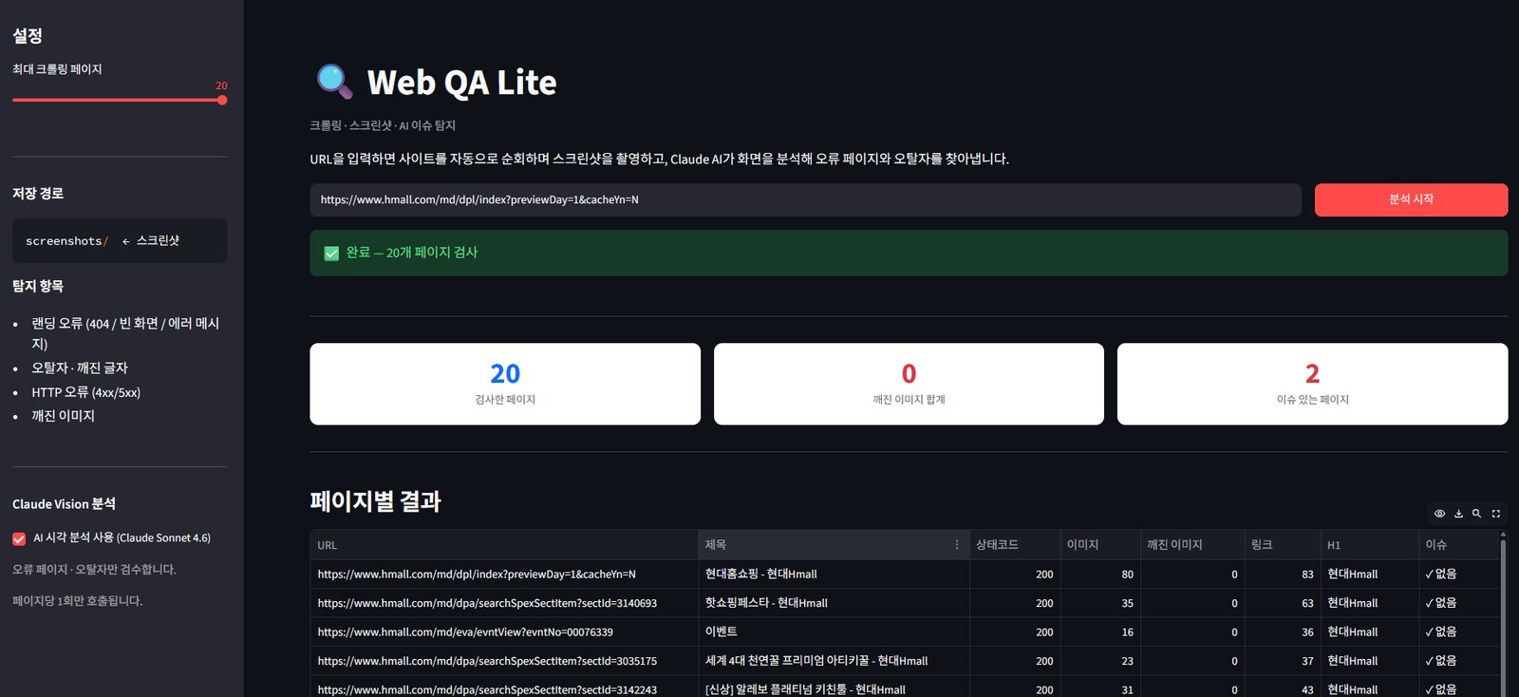
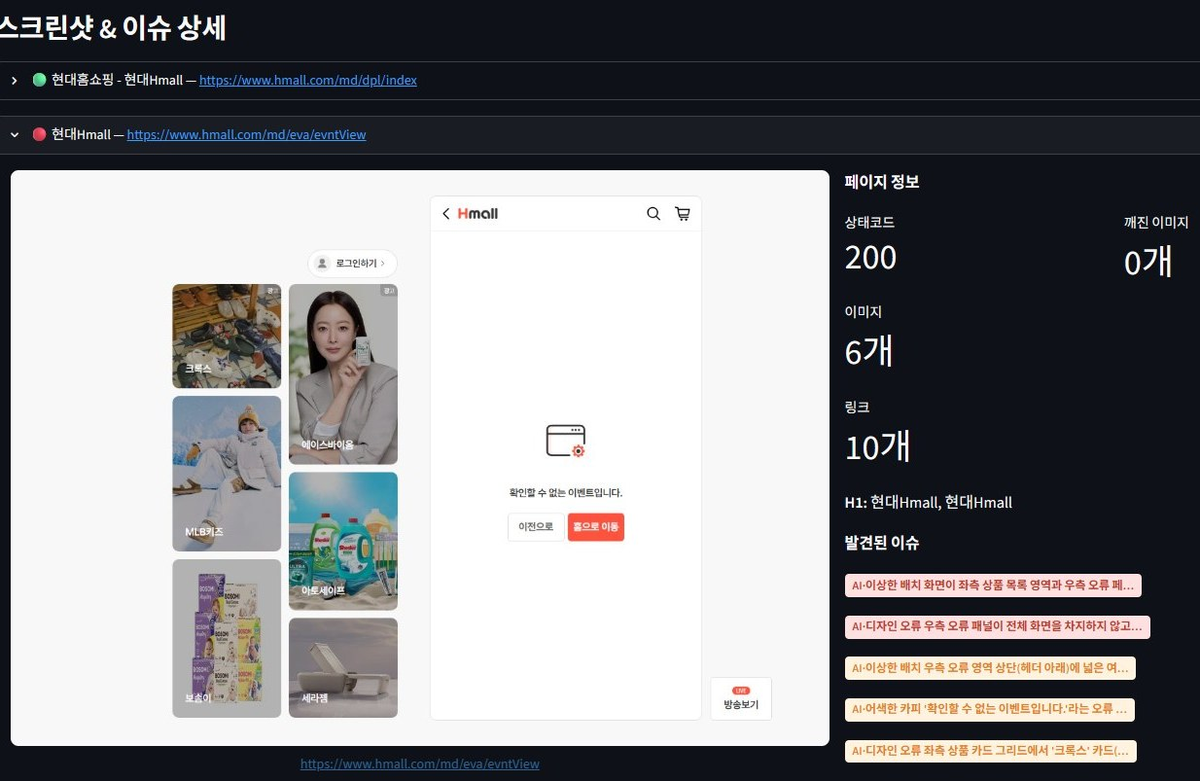
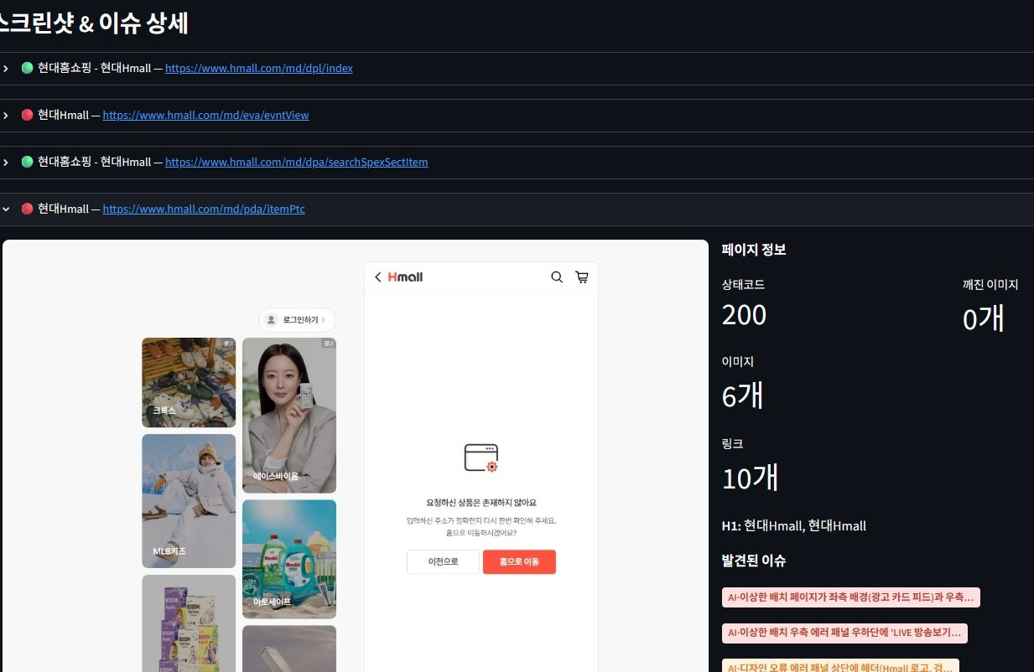
E. 사이트 품질 점검
09
Web QA Lite
URL 하나로 사이트를 자동 순회하며 스크린샷을 찍고, Claude AI가 오류 페이지와 오탈자를 탐지
1
배경 · 과제
H몰 페이지 오류·오탈자를 사람이 일일이 눌러가며 확인
프로모션·이벤트 페이지가 많아 전수 점검이 사실상 불가
오류 발견이 늦어지면 그대로 고객 이탈로 연결
2
주요 기능
설정한 페이지 수만큼 자동 크롤링 + 페이지별 스크린샷 촬영
랜딩 오류(404·빈 화면·에러 메시지), HTTP 오류, 깨진 이미지 검사
Claude Vision으로 화면을 분석해 오탈자·이상 배치·디자인 오류 탐지
페이지별 상태코드·이미지/링크 수·발견 이슈를 표로 정리
3
성과 · 활용
20개 페이지 점검에서 이슈 페이지 2건 자동 검출
스크린샷과 이슈를 함께 보여줘 원인 확인까지 한 번에
AI 호출을 페이지당 1회로 제한해 비용 통제
검사 결과 요약 화면 · 페이지별 스크린샷과 이슈 상세
!
사람이 눌러보던 페이지 점검을 자동 순회 + AI 시각 분석으로 대체

Slide 12
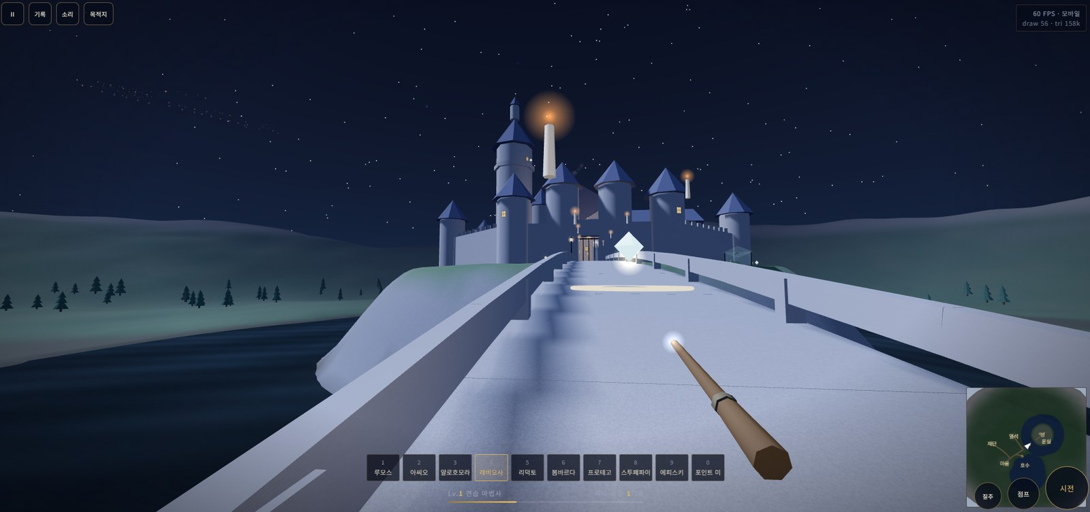
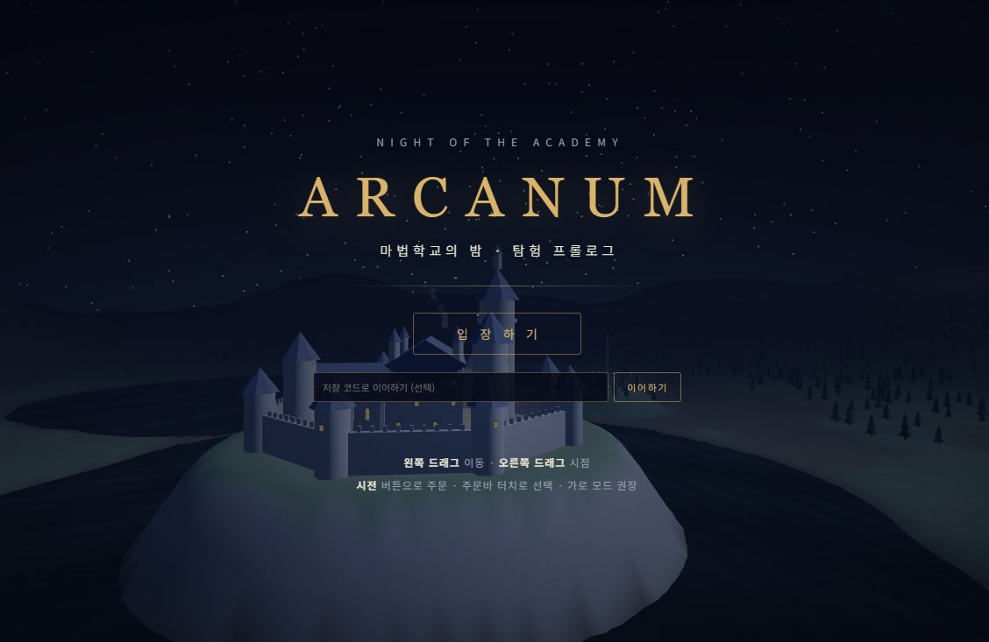
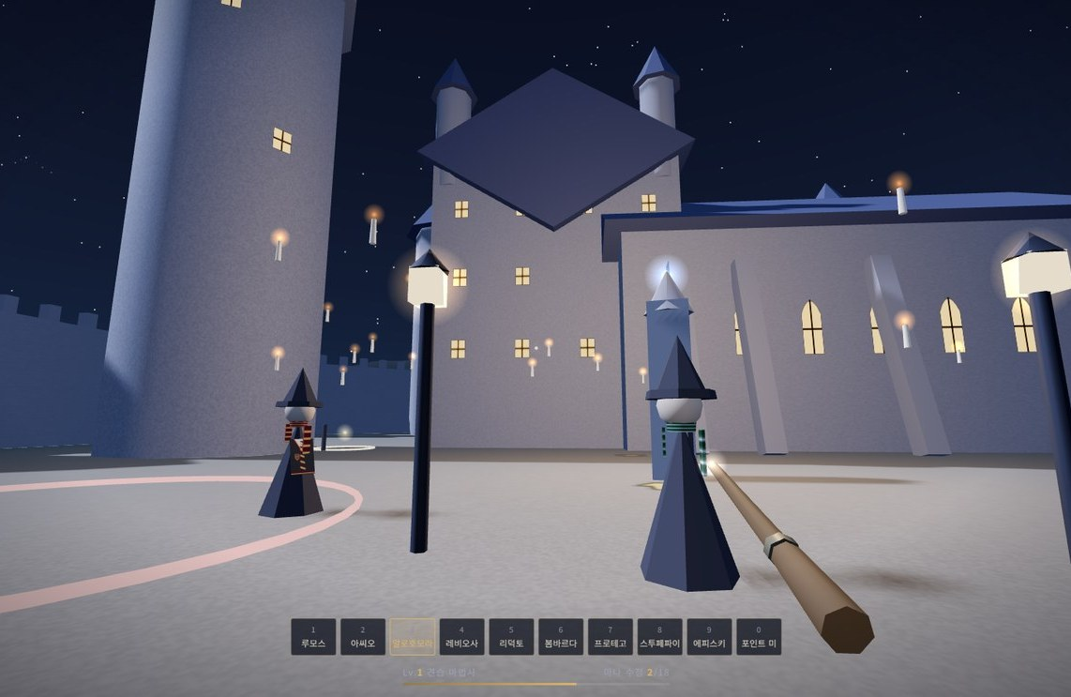
번외 · 사이드 프로젝트
10
해리포터 모티브 3D 웹 게임 — 마법학교의 밤
번외 · ARCANUM : Three.js 기반 1인칭 탐험 게임 · 오리지널 세계관과 절차적 생성 월드
1
배경 · 과제
업무 외 학습 목적으로 3D 웹 그래픽과 게임 로직에 도전
AI 코딩 도구로 어디까지 만들 수 있는지 직접 검증
결과물이 눈에 보이는 주제로 학습 동기 유지
2
주요 기능
Three.js 기반 1인칭 탐험 · 절차적 생성 월드
주문 10종 시전, 미니맵 · 목적지 · 기록 시스템
PC(WASD·마우스)와 모바일(터치) 조작 동시 지원
저장 코드로 이어하기, 60FPS 유지 최적화
3
성과 · 활용
학습조직에서 익힌 AI 코딩을 개인 프로젝트로 확장
요구사항 정의 → 구현 → 최적화 전 과정을 직접 경험
UI 설계·성능 튜닝 감각을 업무 도구 제작에 활용
게임 플레이 화면 · 타이틀 화면과 성 안뜰
!
번외 프로젝트 — AI 코딩으로 어디까지 만들 수 있는지 실험한 결과물

Slide 13
WRAP-UP
데이터로 먼저 보고, 반복은 코드에 맡긴다
10개 프로젝트의 공통점은 '판단에 쓸 시간을 확보한다'는 것입니다.
A · B · C
B · D
B · E
정보를 한 곳으로
기준을 코드로 고정
사람보다 먼저 찾기
흩어진 검색·편성·경쟁 데이터를 하나의 화면으로 모아 확인 시간을 줄였습니다.
판정 로직을 코드로 옮겨 담당자와 무관하게 동일한 결과가 나오도록 했습니다.
오류·미해결 건을 자동으로 찾아내 사람은 최종 판단만 하면 되도록 했습니다.
다음 단계 : 매칭 정확도 고도화 · 카테고리별 학습 데이터 보강 · 사내 배포 및 사용 확대
AI 학습조직 · 프로젝트 공유

